Slide 1

Итоговое собеседование по русскому языку
для обучающихся IX классов
общеобразовательных организаций
Республики Татарстан в 2021 году

Slide 2
ОО МОУО
В день проведения итогового собеседования:
специализированная форма для внесения информации из протоколов экспертов по оцениванию ответов участников итогового собеседования в специальном XML формате
Аудиофайлы с записями ответов участников итогового собеседования
Списки участников итогового собеседования – форма ИС-01 (Приложение № 7 к Порядку)
Ведомость учета проведения итогового собеседования в аудитории – форма ИС-02 (Приложение №8 к Порядку)
Протокол эксперта по оцениванию ответов участников итогового собеседования – форма ИС-03 (Приложение № 9 к Порядку)
Форму отчета в МОУО по итогам итогового собеседования (приложение № 15 к Порядку)

Slide 3
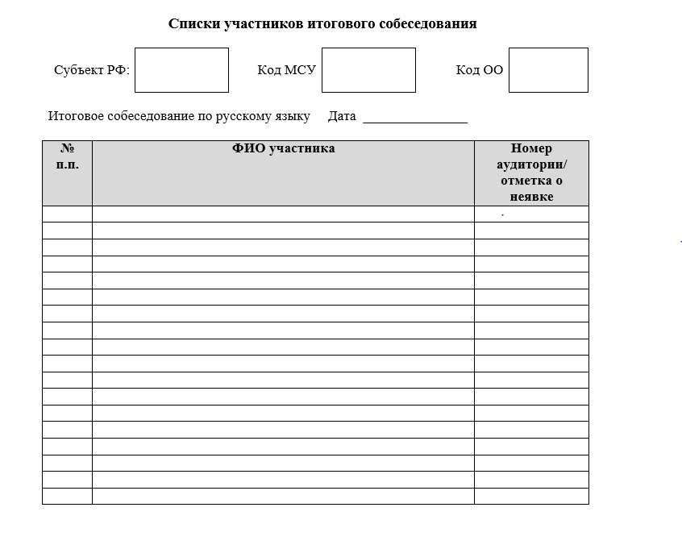
Списки участников итогового собеседования – форма ИС-01 (Приложение № 7 к Порядку)

Slide 4
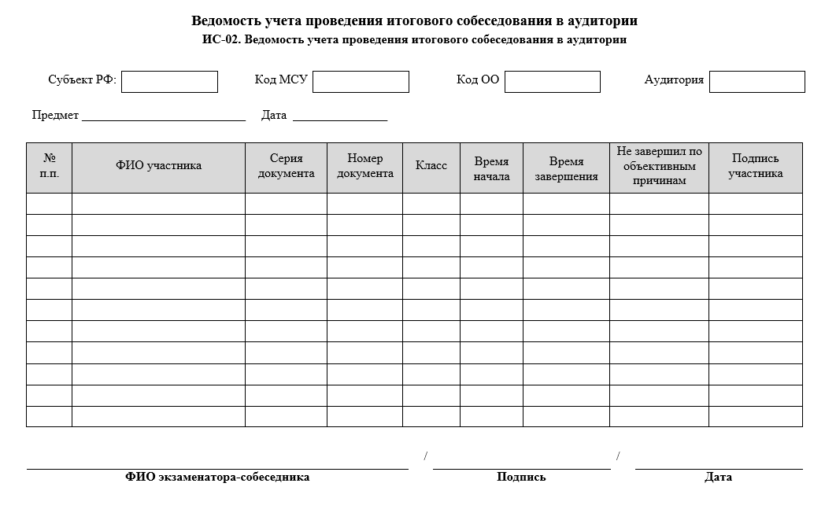
Ведомость учета проведения итогового собеседования
в аудитории – форма ИС-02 (Приложение №8 к Порядку)

Slide 5
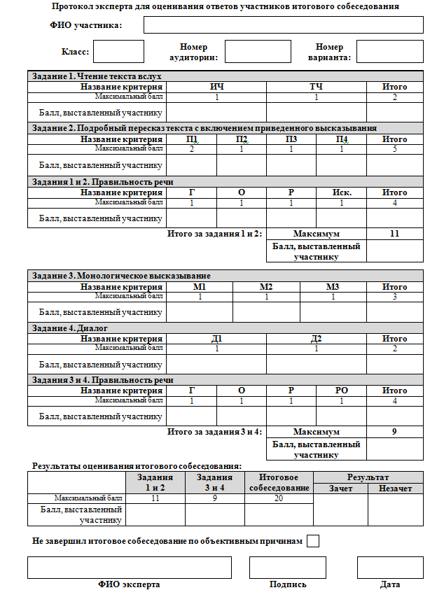
Протокол эксперта по оцениванию ответов участников итогового собеседования – форма ИС-03 (Приложение № 9 к Порядку)

Slide 6
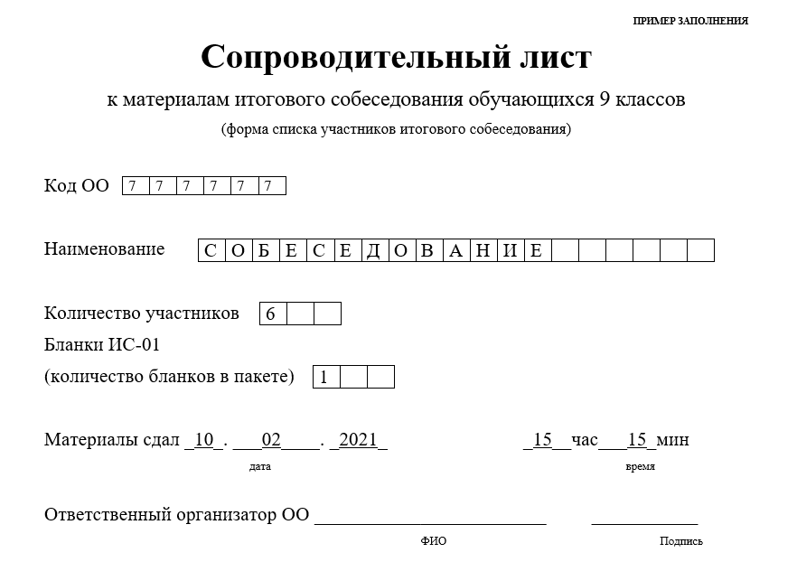
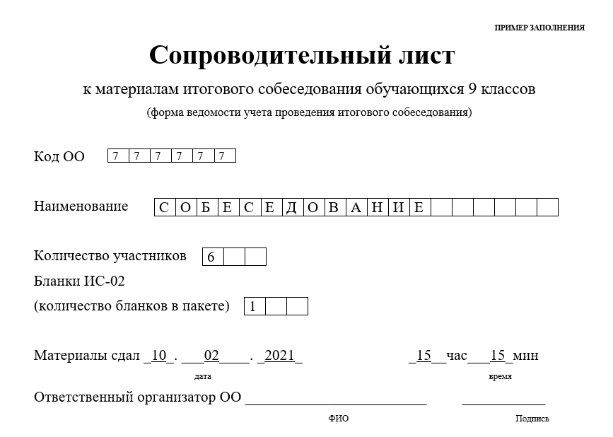
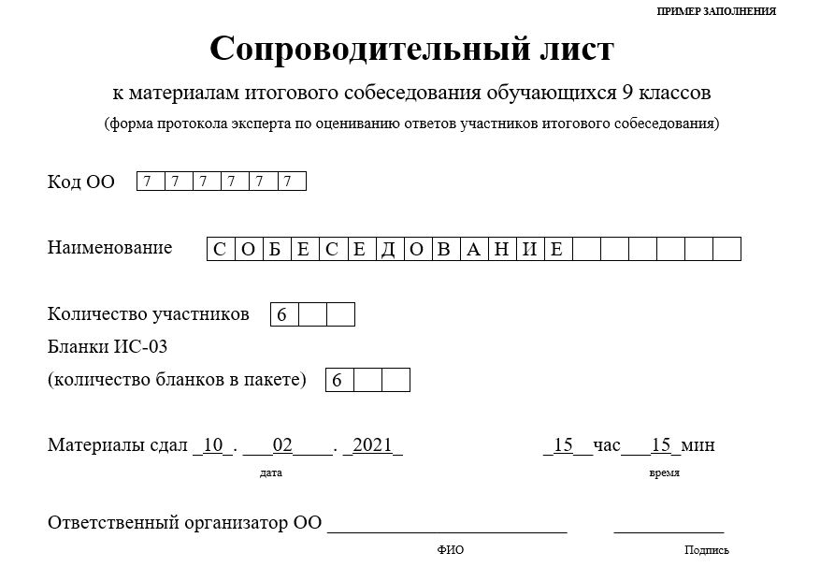
Сопроводительный лист к материалам итогового собеседования

Slide 7
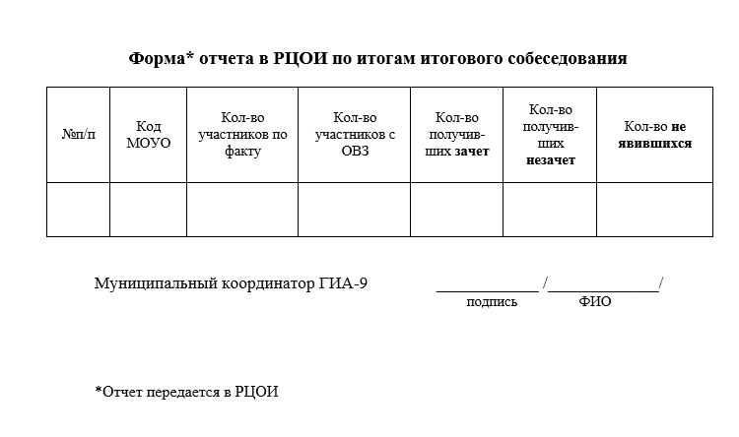
Форма отчета в РЦОИ по итогам итогового собеседования (Приложение № 16 к Порядку)

